Slide 1

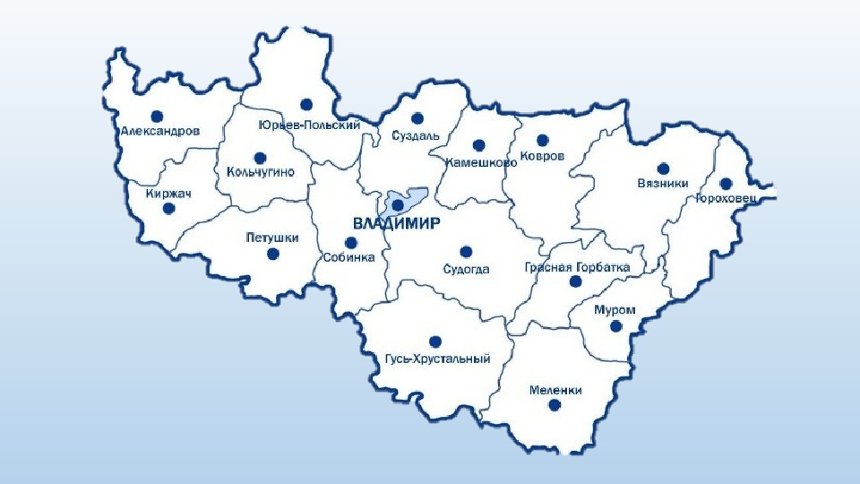


Лучшие педагоги - водители живут во Владимирской области
ЛУЧШИЕ ПЕДАГОГИ- ВОДИТЕЛИ
ЖИВУТ ВО ВЛАДИМИРСКОЙ ОБЛАСТИ
ВЛАДИМИР
ЛАКИНСК

Slide 2

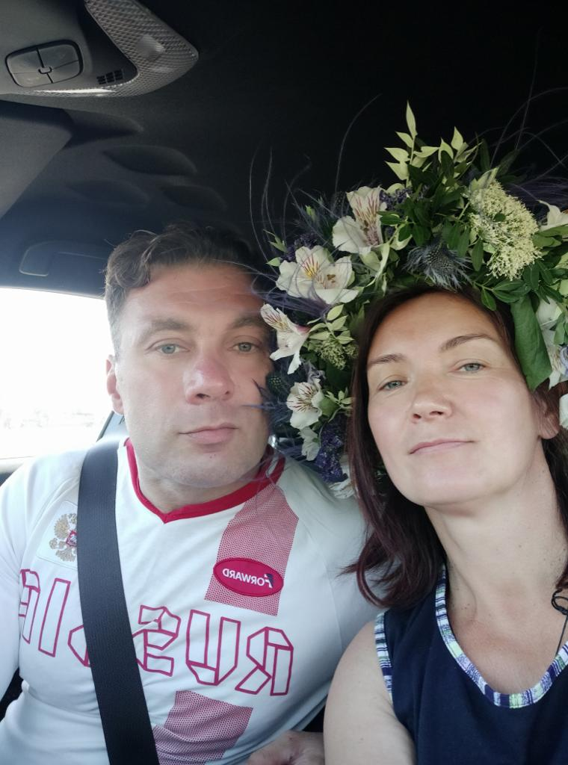
Лучшие педагоги - водители живут во Владимирской области
НАША АВТОСЕМЬЯ ПЕДАГОГОВ - ВОДИТЕЛЕЙ
Мама Татьяна Владимировна, инструктор по физической культуре МБДОУ №17 «Родничок», педагогический стаж 17 лет, водительский 15,
папа Дмитрий Валерьевич педагог-тренер параолимпийской сборной России по пауэрлифтингу, водительский стаж более 20 лет.

Slide 3
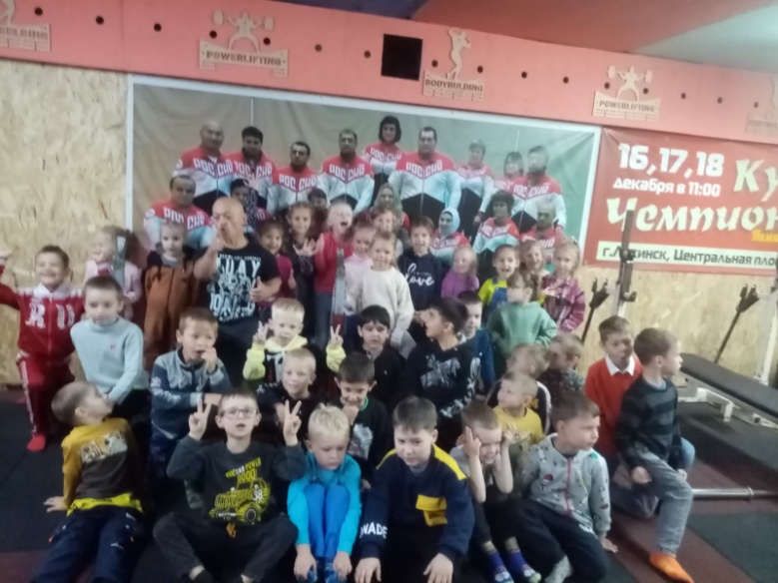
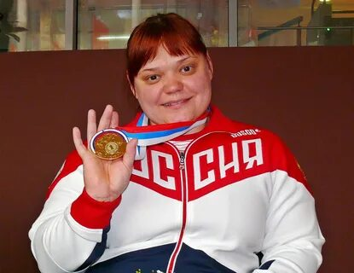
РОДНОЙ СВОЙ КРАЙ ДЕЛАМИ УКРАШАЙ
У нас в семье 4 детей, 3 сыночка и лапочка дочка. Построили дом в деревне Хреново, посадили большой сад. Воспитали не одно поколение спортсменов, которыми гордится не только Собинский район, но и наша страна. Одна из них , наша звездочка, Вера Муратова.
Чемпионка Олимпийских игр, неоднократная победительница чемпионатов Европы и мира.

Slide 4
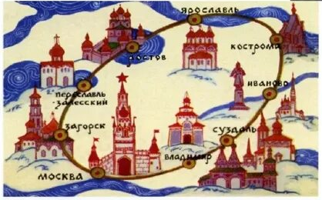
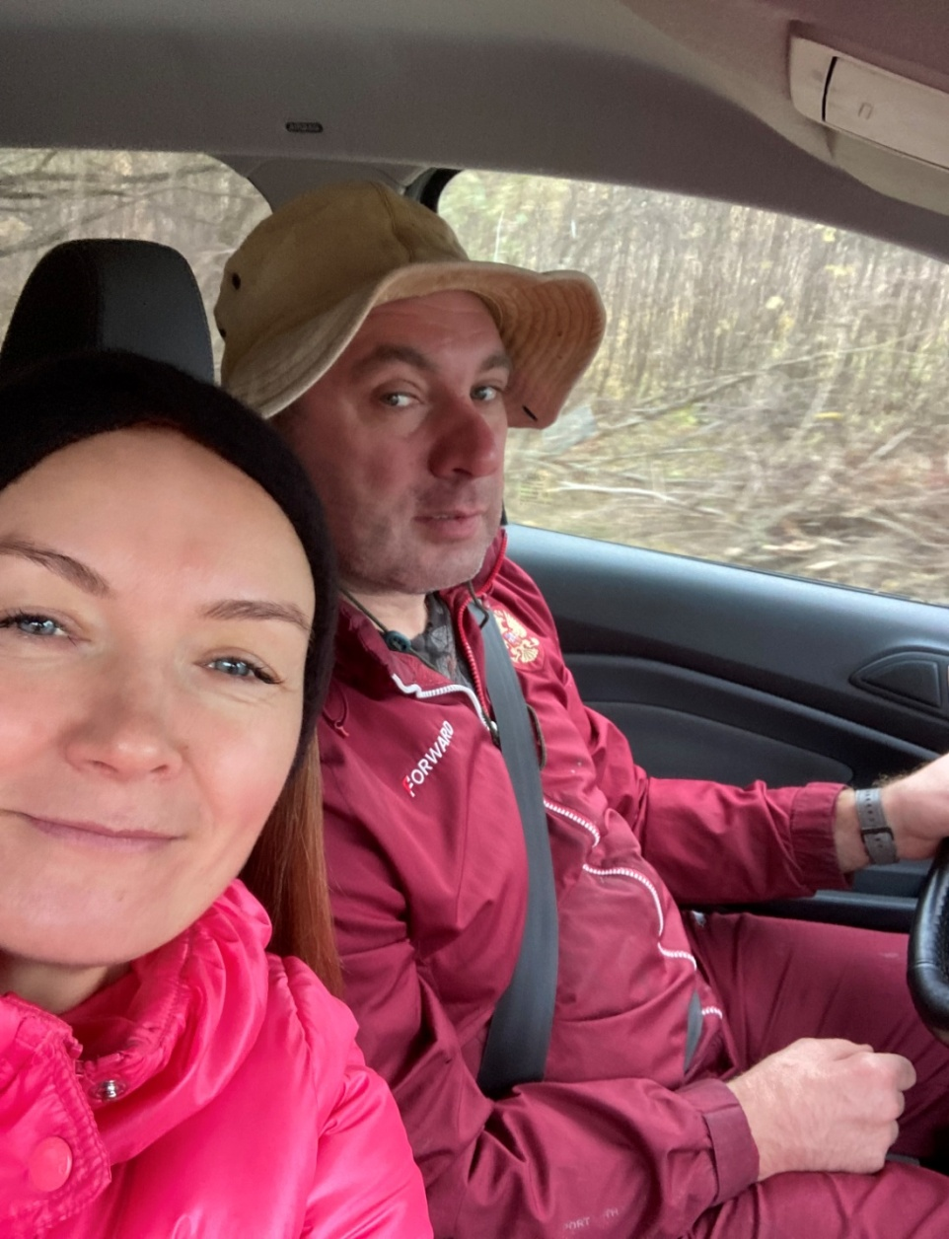
ПУТЕШЕСТВУЕМ ПО ЗОЛОТОМУ КОЛЬЦУ РОССИИ
Любимое занятие в семье автопутешествия по всей России Матушке

Slide 5
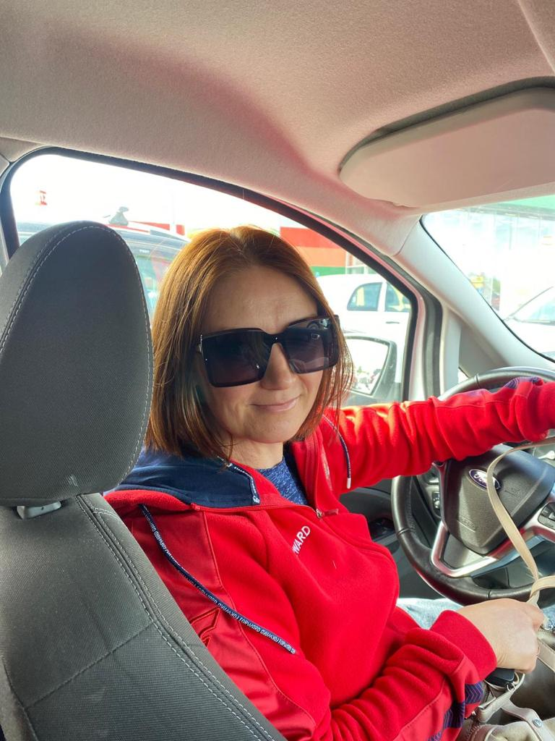
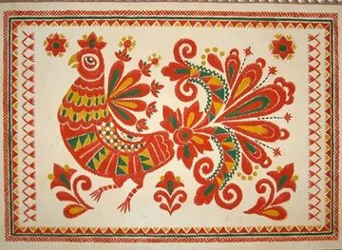
«Очень люблю Владимирскую вышивку и стараюсь использовать в дизайне салона авто»

Slide 6
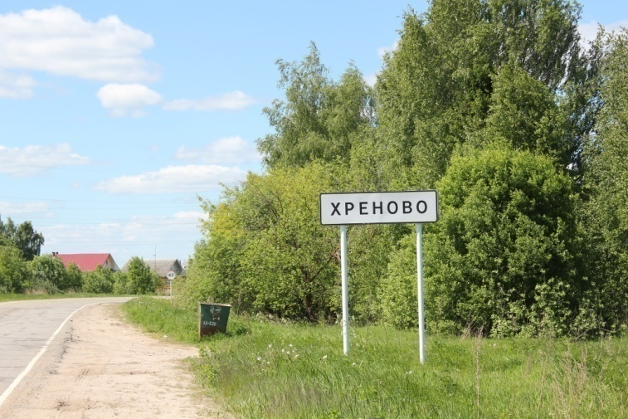
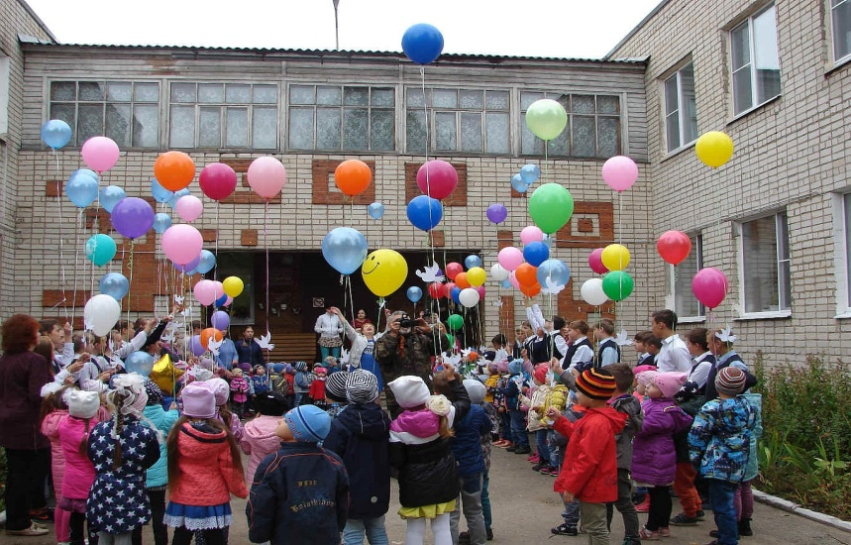

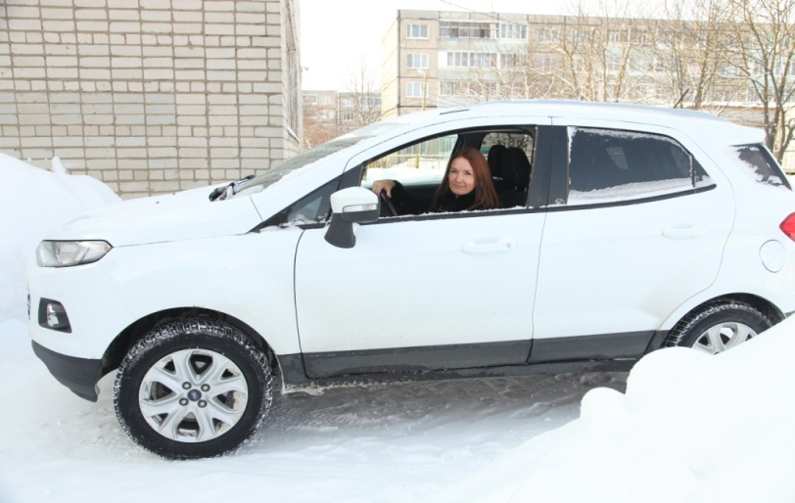
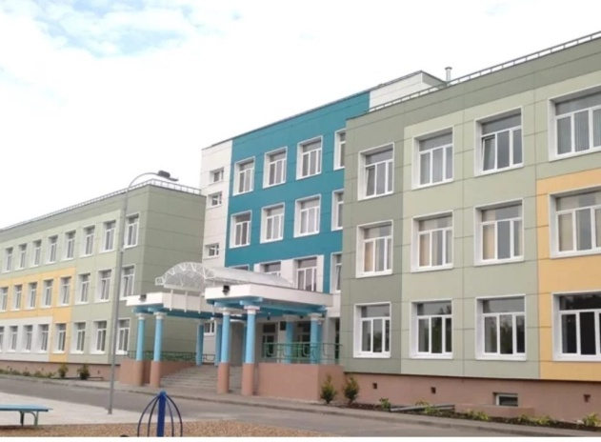
А ДОРОГА СЕРОЮ ЛЕНТОЮ ВЬЕТСЯ…..
Мой любимый маршрут: детский сад, где я работаю, МОУ СОШ №1 г. Лакинска , где учатся мои дети и моя родная деревня Хреново, где живет вся моя семья.

Slide 7
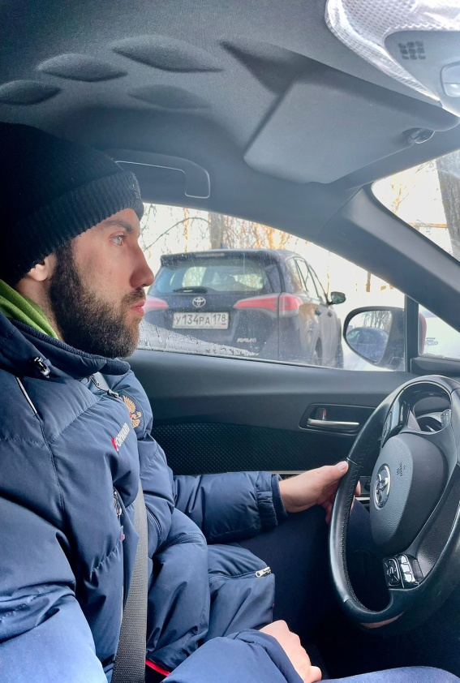
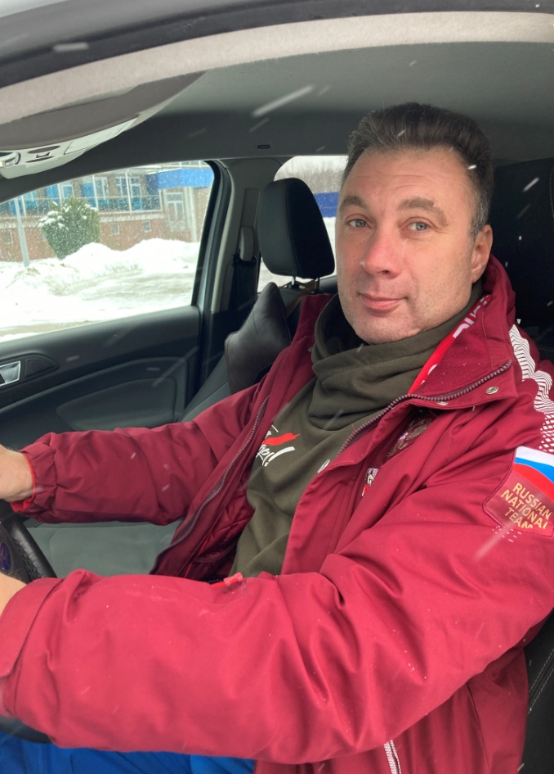
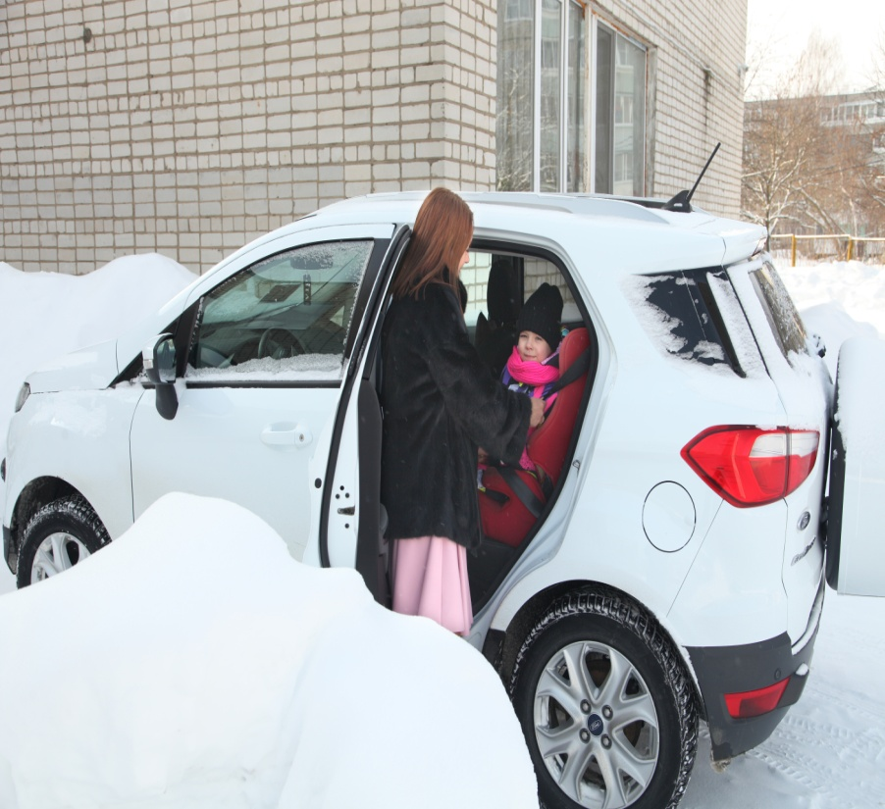
СПАСИБО ЗА ВНИМАНИЕ
Семья Красильниковых за ценностное отношение участников дорожного движения к собственному здоровью и жизни

